Slide 1
U.T. N° 5 “INSTRUMENTAL DE NAVEGACIÓN”
(PARTE N° 5)
SISTEMA DE POSICIONAMIENTO SATELITAL
(GPS)
El GPS, es:
  Un sistema de navegación basado en 24 satélites.
  Proporcionan posiciones en tres dimensiones, velocidad y tiempo
  Disponibles las 24 horas del día
  En cualquier parte del mundo.
  En todas las condiciones climáticas.
  Al no haber comunicación directa entre el usuario y los satélites, el GPS puede dar servicio a un número ilimitado de usuarios.

Slide 2

FUNCIONAMIENTO
Los satélites GPS llevan relojes atómicos de alto grado de precisión.
La información horaria se sitúa en los códigos de transmisión mediante los satélites, de forma que un receptor puede determinar en cada momento en cuánto tiempo se transmite la señal.
Esta señal contiene datos que el receptor utiliza para calcular la ubicación de los satélites y realizar los ajustes necesarios para precisar las posiciones.
El receptor utiliza la diferencia de tiempo entre el momento de la recepción de la señal y el tiempo de transmisión para calcular la distancia al satélite.

Slide 3
FUNCIONAMIENTO
El receptor tiene en cuenta los retrasos en la propagación de la señal debidos a la ionósfera y a la tropósfera.
Con tres distancias a tres satélites y conociendo la ubicación del satélite desde donde se envió la señal, el receptor calcula su posición en tres dimensiones.
Para calcular directamente las distancias, el usuario debe tener un reloj atómico sincronizado con el Sistema GPS. Midiendo desde un satélite adicional se evita que el receptor necesite un reloj atómico. El receptor utiliza cuatro satélites para calcular la latitud, la longitud, la altitud y el tiempo.

Slide 4
La tierra, los tres satélites con sus órbitas y posiciones conocidas y el corte del lugar geométrico de las esferas, proporciona la posición del buque”.
S2
S1
S3
POSICIÓN BUQUE

Slide 5

PARTES DEL GPS
El GPS consta de tres divisiones: espacio, control y usuarios.
  ESPACIO:
    Incluye los satélites y los cohetes Delta que lanzan los satélites desde Cabo Cañaveral, en Florida, USA.
    Los satélites GPS se desplazan en órbitas circulares a 17.440 km de altitud, invirtiendo 12 horas en cada una de las órbitas.
    Éstas tienen una inclinación de 55° para asegurar la cobertura de las regiones polares.
    La energía la proporcionan células solares, por lo que los satélites se orientan continuamente dirigiendo los paneles solares hacia el Sol y las antenas hacia la Tierra.
    Cada satélite cuenta con cuatro relojes atómicos.

Slide 6

  CONTROL:
    El control principal está en la Base de la Fuerza Aérea Schriever (Ex Falcon), en Colorado Springs, Estados Unidos.
    Estaciones de monitorización situadas en:
      Base Aérea Hickam de USA, Hawaii.
      Isla de Ascensión en el océano Atlántico.
      Diego García en el océano Índico.
      Isla Kwajalein en el Pacífico sur.
    Se utilizan las medidas recogidas en las estaciones rastreadoras para predecir el comportamiento de las órbitas y relojes de cada satélite.
    Los datos de predicción se conectan a los satélites para transmitirlos a los usuarios.
    Es importante asegurar que las órbitas de los satélites GPS permanezcan entre los límites y de que los relojes no se alejen demasiado del comportamiento nominal.

Slide 7
  USUARIOS:
    Los GPS militares se utilizan:
      En el ámbito de la navegación.
      Equipos integrados en armas de fuego.
      Armamento pesado, artillería, helicópteros, buques, submarinos, carros de combate.
      Vehículos de uso múltiple y los equipos individuales para soldados.
      Aplicación en el campo militar incluye designaciones de destino, apoyo aéreo, municiones ‘terminales’ y puntos de reunión de tropas.
      Lanzadera espacial está dotada de un Sistema de Posicionamiento Global.

Slide 8
  USUARIOS (continuación):
    En el ámbito civil:
      Aeroplanos y barcos para dirigir la navegación en las aproximaciones a los aeropuertos y puertos.
      Los sistemas de control de seguimiento envían camionetas y vehículos de emergencia con información óptima sobre las rutas.
      El método denominado ‘granja de precisión’ utiliza el GPS para dirigir y controlar la aplicación de fertilizantes y pesticidas.
      También se dispone de sistemas de control de seguimiento como elemento de ayuda a la navegación en los vehículos utilizados por excursionistas.
      Correos.

Slide 9
U.T. N° 5 “INSTRUMENTAL DE NAVEGACIÓN”
(PARTE N° 5)
Automatic Identification System
(AIS)
El AIS, es:
  El Sistema de Identificación Automática (Automatic Identification System – AIS) es un transceptor de radio VHF instalado en buques, aeronaves y estaciones costeras, capaz de intercambiar información automáticamente, que hace posible monitorear y plotear buques desde otros buques y estaciones costeras, conocer su posición y evitar colisiones.

Slide 10
FUNCIONAMIENTO
El sistema calcula en forma rápida y automática el punto de máxima aproximación (PMA) y el tiempo previsto para llegar al punto de máxima aproximación (TPMA) a partir de la información sobre la situación recibida de los buques que constituyen los blancos.
El AIS es capaz de detectar buques detrás de recodos o islas dentro del alcance de VHF si las masas de tierra no son muy elevadas, aproximadamente entre 20 a 30 millas náuticas, dependiendo de la altura de la antena.
El empleo conjunto del radar y el AIS, permite obtener una identificación positiva entre buques a gran distancia. De otra forma, no se puede lograr sin intercambiar mensajes de voz en canales de frecuencia VHF.

Slide 11
PRINCIPALES INFORMACIONES
MMSI (Número de identidad del servicio móvil marítimo).
Nombre y distintivo de llamada.
Número IMO.
Características del buque.
Situación del buque con indicación de su precisión y estado de integridad.
Hora de situación en UTC.
Rumbo del buque con respecto al fondo (COG).
Velocidad del buque con respecto al fondo (SOG).
Rumbo o proa del buque (Heading).
Condición o estado de la navegación del buque.
Destino y hora estimada de llegada (ETA)
Carga potencialmente peligrosa (tipo).

Slide 12
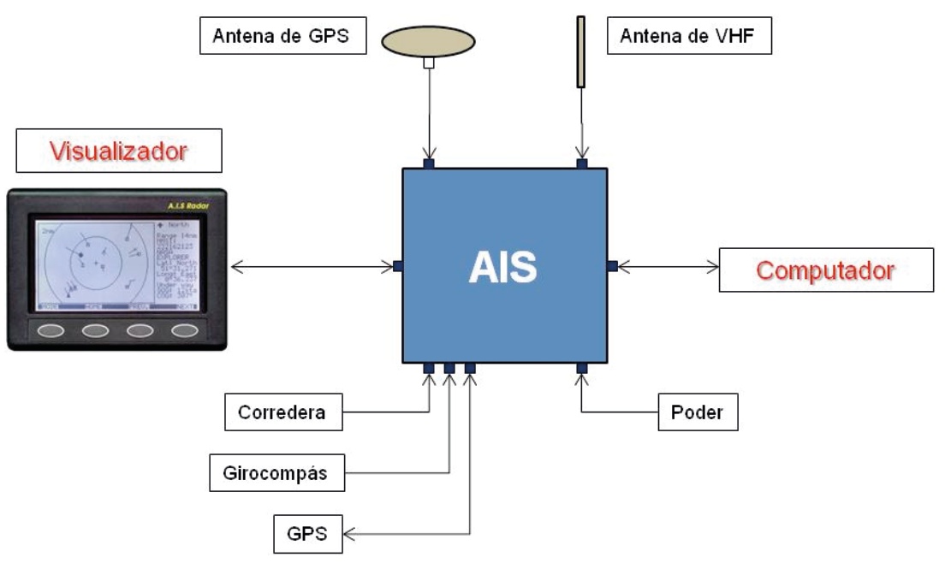

Slide 13
U.T. N° 5 “INSTRUMENTAL DE NAVEGACIÓN”
(PARTE N° 5)
EL AIS COMO AYUDA A LA NAVEGACIÓN
(AIS-AtoN)
  AIS – AtoN Sintético o físico: Instalados sobre una ayuda a la navegación (Boya, baliza, faro), transmite la identificación, posición, características del lugar, y cualquier información que contribuya a la seguridad de la navegación.

Slide 14
AIS (AID to N) VIRTUAL
Se usan principalmente donde una ayuda a la navegación física (Boya, Baliza) no puede ser instalada.
Podrán establecerse ayudas a la navegación virtuales para marcar áreas donde las condiciones de navegación (por ejemplo; límites de canal, claros verticales, hielo, niveles de agua) cambian con frecuencia.
Se transmite desde una estación AIS, apareciendo un símbolo digital en el sistema de navegación en una ubicación específica, aunque no haya ningún AtoN físico.
Son especialmente útiles en situaciones críticas en tiempo y para marcar o delinear áreas dinámicas donde las condiciones de navegación cambian con frecuencia, o en aplicaciones donde el uso de ayudas físicas no es práctico ni posible.

Slide 15
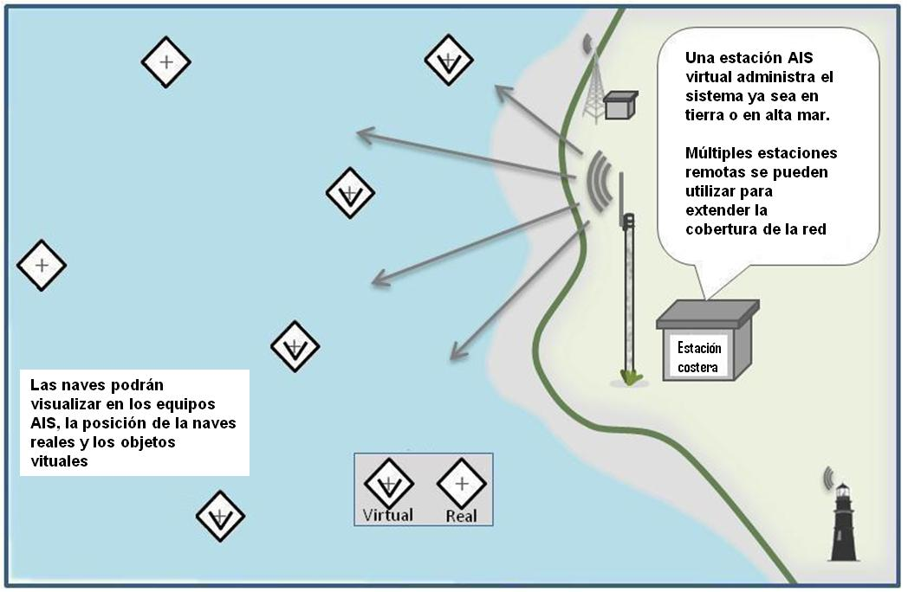

Slide 16
U.T. N° 5 “INSTRUMENTAL DE NAVEGACIÓN”
(PARTE N° 5)
RACON ( RADAR AND BEACON)
  El RACON es un respondedor de radar el que emite una señal característica cuando es barrido por el radar de un buque. La señal que emite es en la misma frecuencia que la del radar marino y se superpone automáticamente en la pantalla de radar del buque. Se utiliza para mejorar la detección de ciertos objetos, como balizas o faros.
  La señal del RACON aparece en la pantalla del radar como una línea radial o como una señal del código Morse, originada en un punto más allá de la posición del transpondedor.

Slide 17


